Slide 1

Scala物联网平台设计 经验分享
基于Akka的物联网并发模型
付佳亮

Slide 2
物联网时代服务端设计的挑战
长连接
高并发
高实时性
高业务复杂度
物联网开发是互联网的升级而非降级！
付佳亮

Slide 3
一、物联网平台设计
阿里云的升级模块、影子模块应该是可以被用户开发的！
互联网 | 物联网
Http/Https | MQTT/CoAP/…
无状态（短连接） | 有状态（长连接）
短时间在线 | 长时间在线
我们想要微服务
付佳亮

Slide 4
1.1、不同通讯协议
CoAP
MQTT(WebSocket)
行业自定义协议
…
付佳亮

Slide 5
1.2、长连接
Reactive Programming
消息处理替代函数调用
拉取/推送
付佳亮

Slide 6
1.3、多语言支持
Java
Python
Scala
…
付佳亮

Slide 7
二、物联网平台结构
多租户
隔离
多协议
可扩展
多设备
高并发
多应用
发布、回滚
安全
互联互通
灰度升级…
流程可定义
付佳亮

Slide 8
2.1、微服务平台
Spring Cloud/Dubbo
Kubernetes
付佳亮

Slide 9
2.2、物联网微服务结构
Angler2
Angler2
PostOffice
Nginx
Mint
Wise
Angler1
Angler3
MongoDB MariaDB …
Zookeeper Redis
Spark Hadoop
Pulsar
Kibana/Grafana ES
Default
Matrix1
Matrix2
Kubernetes
SaltStack
付佳亮

Slide 10
2.3、抽象概念
PostOffice：使用scala语言开发的多协议接入（MQTT、CoAP、WebSocket…）
Project：资源分配单元，用于共享资源
Matrix：设备接入微服务的隔离
Angler：基于消息队列的微服务
付佳亮

Slide 11
2.4、消息流转
设备
PostOffice
MQ
Angler
付佳亮

Slide 12


2.5、MQ选择
付佳亮

Slide 13
2.6、系统模块
Mint健康检查模块
通过向Angler的Topic发送心跳帧，对各模块响应效率进行统计
向外提供RESTful查询接口
Wise负载调度模块
通过对Angler响应效率，动态增减对应的k8s的副本数
…
付佳亮

Slide 14
2.7、平台应用
用户权限管理
Project管理
设备管理
Angler管理（Docker发布升级）
消息流管理
运行状态
…

Slide 15
三、Postoffice设计
物联网平台的Nginx
协议接入
消息转发
安全认证
…
付佳亮

Slide 16
3.1、Akka层级结构
user
IO Server
Handler
Client Manager
Auth Manager
Auth
Client
Finite-State
Auth Manager Collection
Pulsar
Producer
Consumer
Router
Config Watcher
付佳亮

Slide 17
3.2、网络处理模型
比起性能上的微小差异，我们更想要一个统一的线程模型！
Akka I/O
?
Netty
付佳亮

Slide 18
3.2.1、Handler
解析协议
粘包/拆包
user
IO Server
Handler
Finite-State
付佳亮

Slide 19
3.2.2 Finite-State状态机
登录
user
IO Server
Handler
Finite-State
连接
特权
批量上传
付佳亮

Slide 20
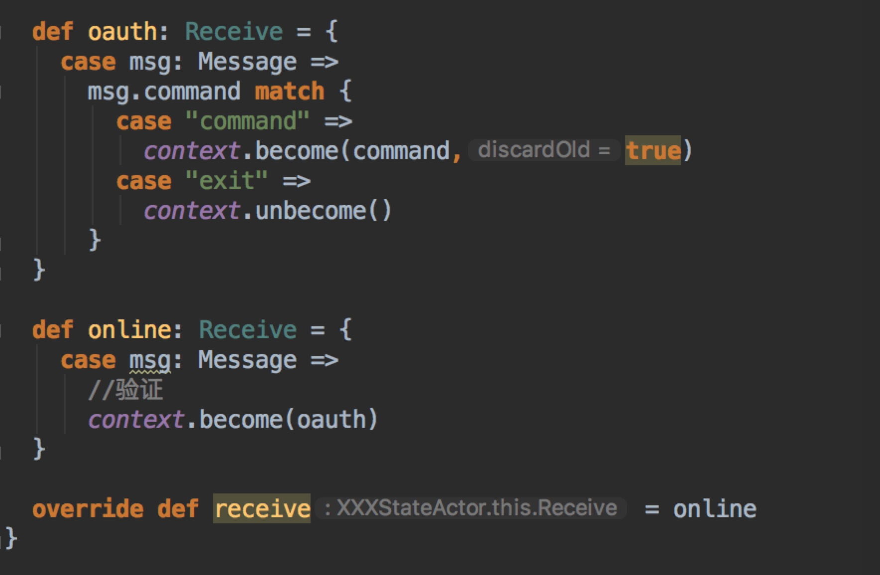
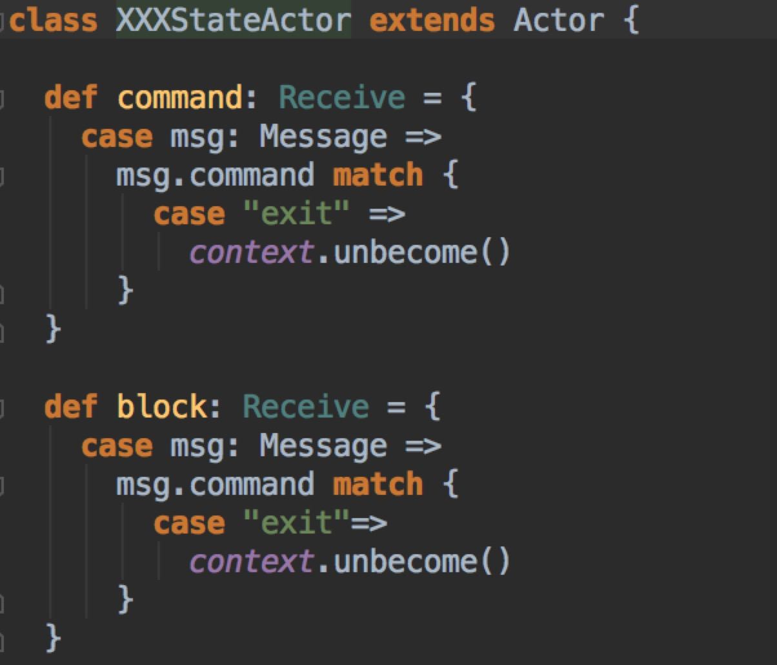
Actor可以灵活的切换模式
付佳亮

Slide 21
3.3、Client Manager
Client Manager关联管理Client
Client的path唯一（matrix.clientId）， 方便全局根据path查找
Client拼装Message，并附加上自己的信息
user
Client Manager
Client
付佳亮

Slide 22
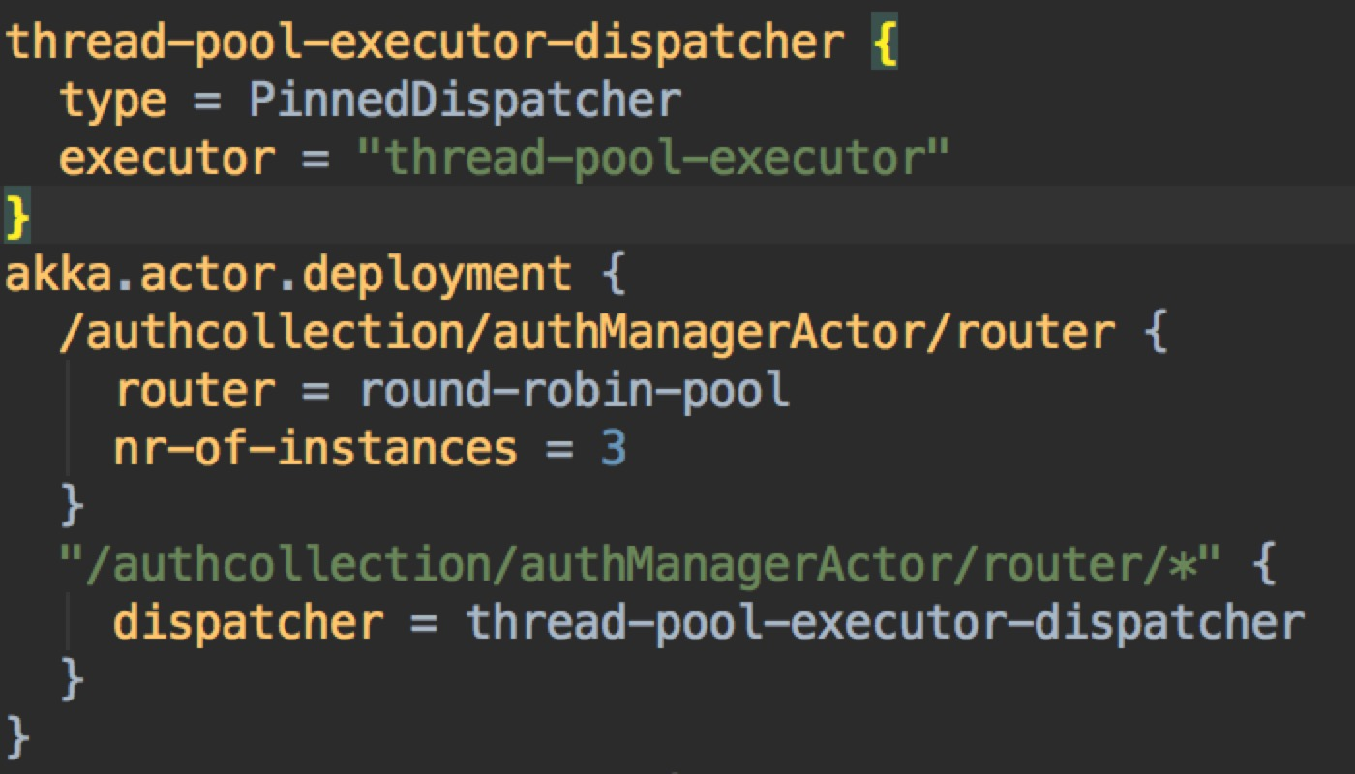
3.4、Auth验证类Actor
配置Dispatcher时可考虑为每个Actor建立线程，避免由于该Actor组造成的其他Actor阻塞的问题 application.conf
Thread1
actor1
Thread2
Dispatcher
actor2
Thread3
actor3
Thread1
Dispatcher
actor1
付佳亮

Slide 23
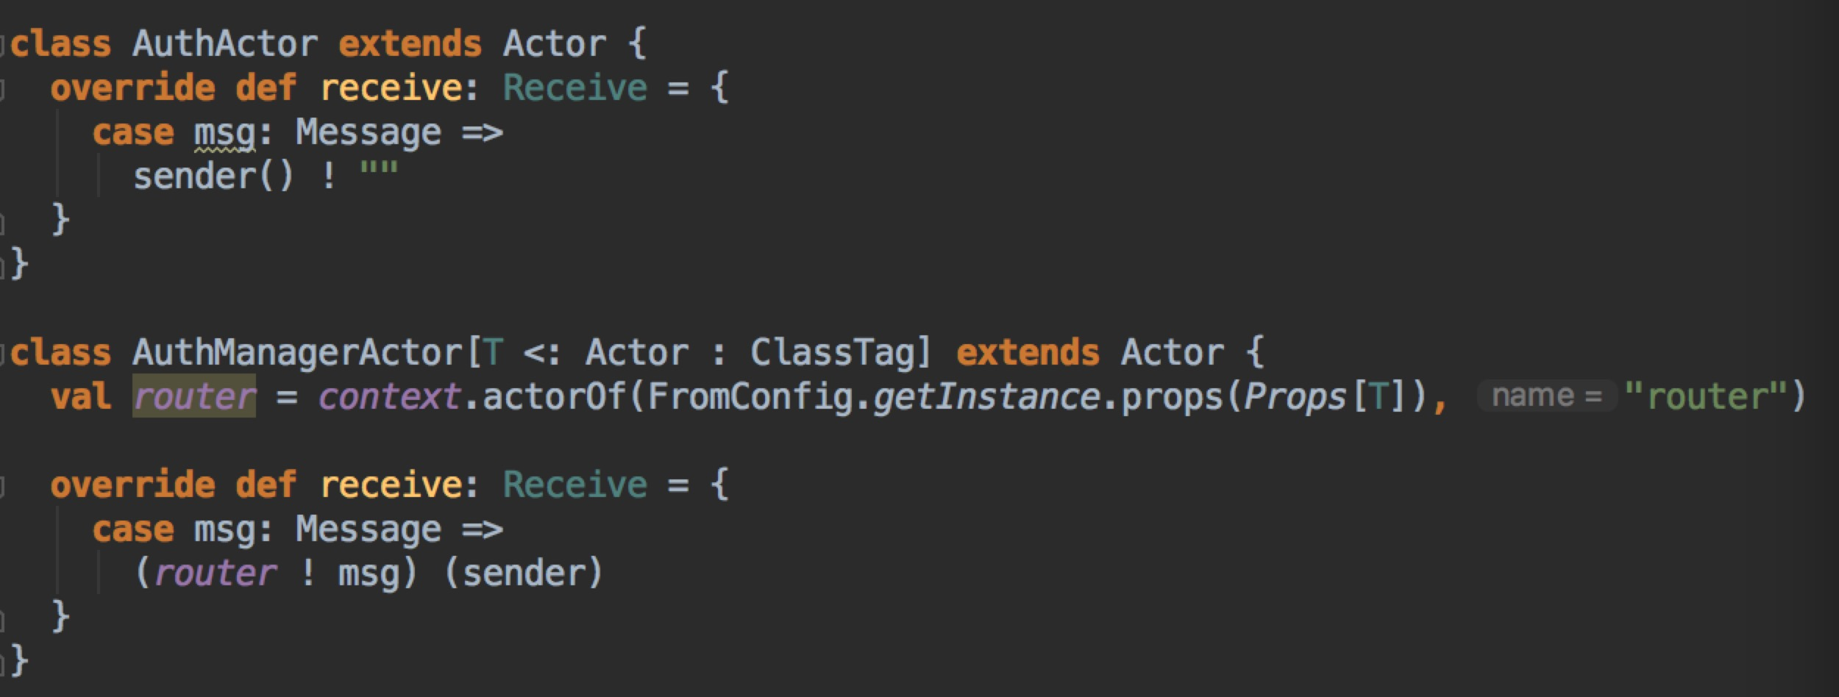
Auth验证类Actor
付佳亮

Slide 24
3.5、 Pulsar
user
Pulsar
Producer
Consumer
Producer
接收到消息后遍历发送到对应的Topic中
接收Config Watcher发送来的配置文件变更，更新Event Bus的订阅内容
Consumer
接收消息后通过path查找对应的Client Actor
转发消息
Config Watcher
付佳亮

Slide 25
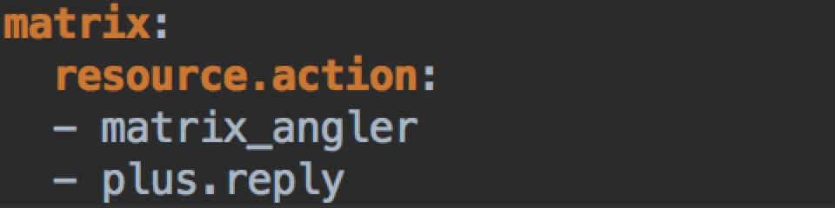
Iotnn Config
放置在config/iotnn/config.yaml
K8s通过configMap映射进来
设备类型
资源.动作
Topic
定义插件
付佳亮

Slide 26
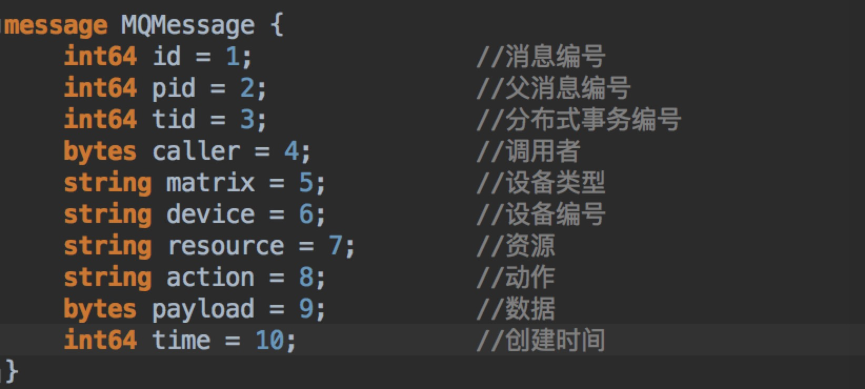
3.6、 通用协议
传输中采用ProtoBuf串行化方式
付佳亮

Slide 27
四、 Anglers设计
放置在config/iotnn/config.yaml
K8s通过configMap映射进来
设备类型
资源.动作
Topic
定义插件
付佳亮

Slide 28
4.1、Akka层级结构
Event Bus
user
Distributor Manager
Sender
Distributor
Sender Manager
Pulsar
Producer
Consumer
Router
Worker Manager
Worker Manager Collection
Worker
Conversion Manager
Conversion
Config Watcher
付佳亮

Slide 29
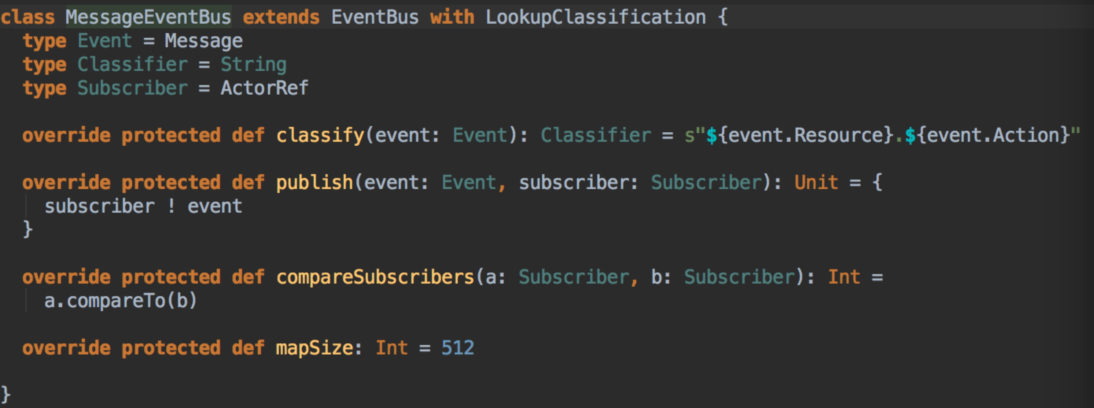
4.2 Event Bus
通过定义Event Bus，实现不同Actor处理不同Resource的Action动作

Slide 30
Worker Manager
Distributor
Conversion
Sender
Event Bus
Pulsar/Producer
Pulsar/Consumer

Slide 31
4.3 Worker Actor
user
Router
Worker Manager
Worker Manager Collection
Worker
无状态
设备状态通过Redis、Zookeeper等维护

Slide 32
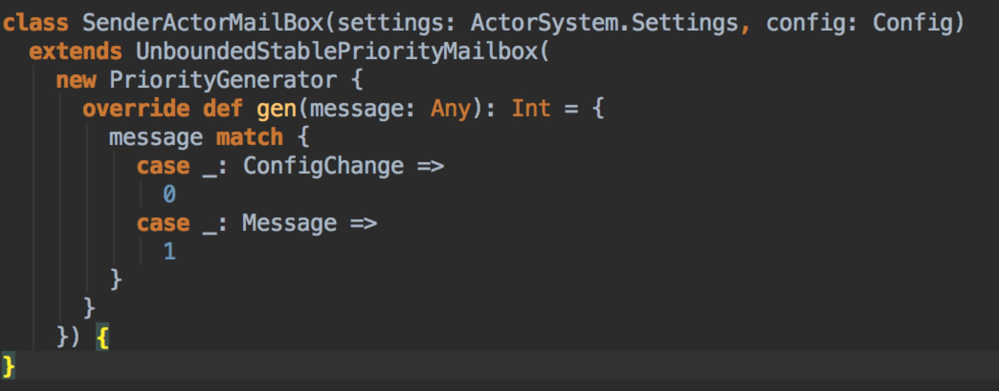
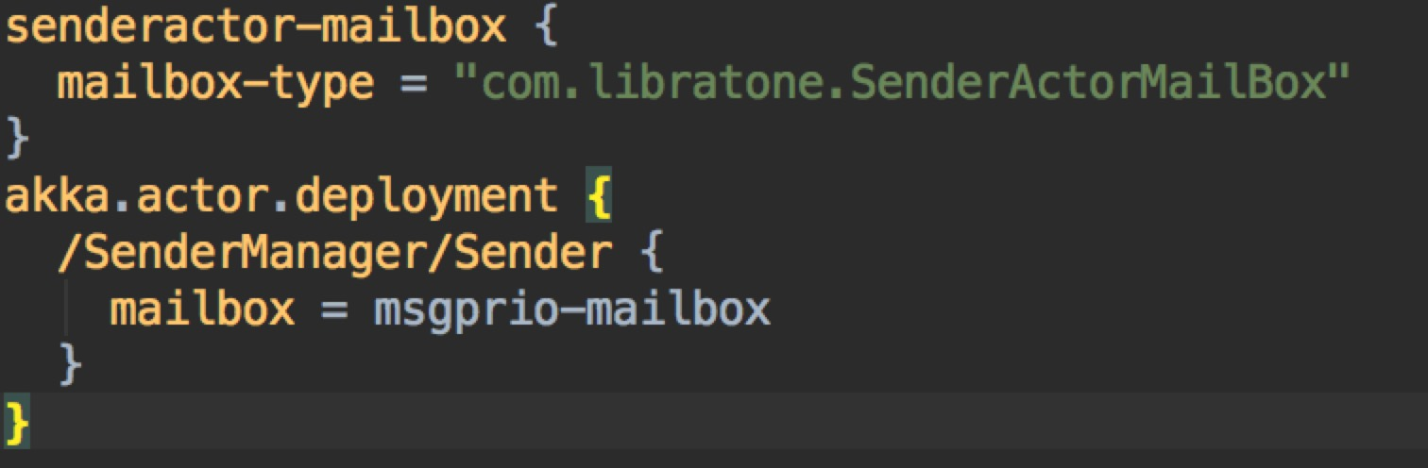
4.4 Sender Actor
接收到消息后遍历发送到对应的Topic中
接收Config Watcher发送来的配置文件变更，更新Event Bus的订阅内容。

Slide 33
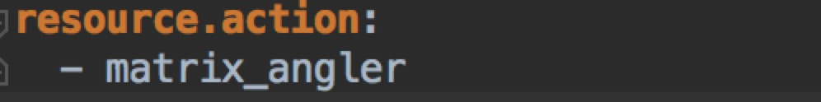
放置在config/iotnn/config.yaml，K8s通过configMap映射进来，处理结果发送到哪些Topic

Slide 34
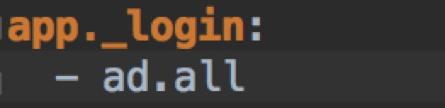
4.5 Distributor Actor
分发某类消息，将某消息分发给别的处理器
放置在config/distributor/config.yaml，K8s通过configMap映射进来

Slide 35
4.6 Conversion Actor
将某消息转换成其他格式消息

Slide 36
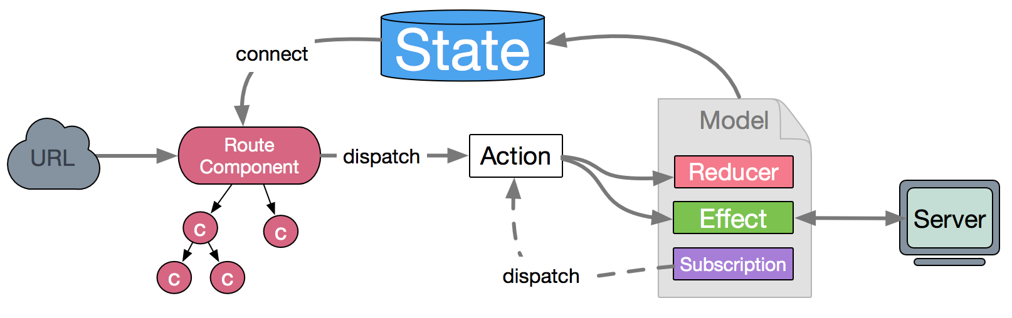
五、设备接入
基于Websocket的MQTT，使Web、小程序、ReactNative类App设备也可以作为物联网设备接入
以Web为例，扩展React

Slide 37
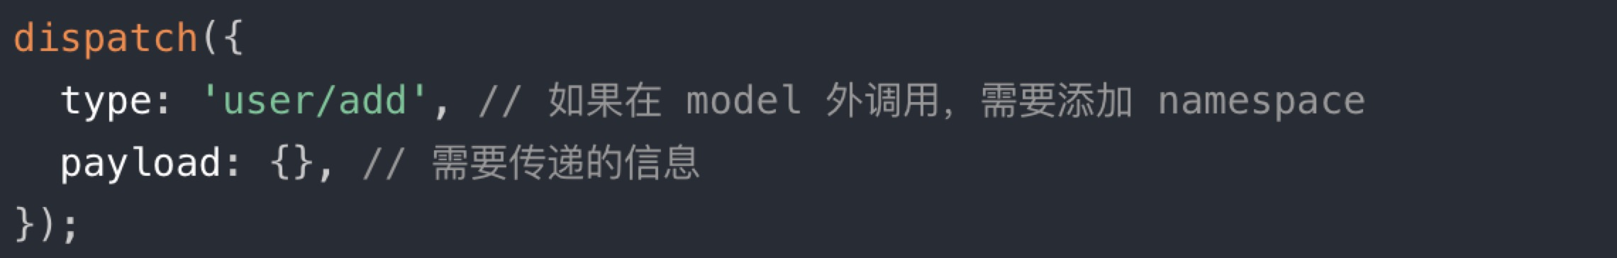
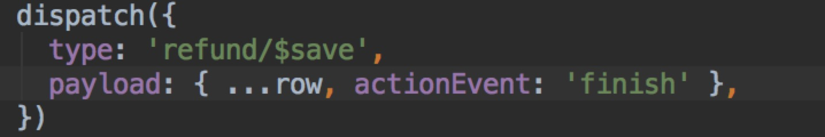
5.1、对Dva的改造
前端世界也已是事件驱动型！
发送本地消息
发送远程消息

Slide 38
前后端事件机制的打通
model上普通事件与远程事件的$区分符
事件回应的正反向标志
callback的实现
付佳亮

Slide 39
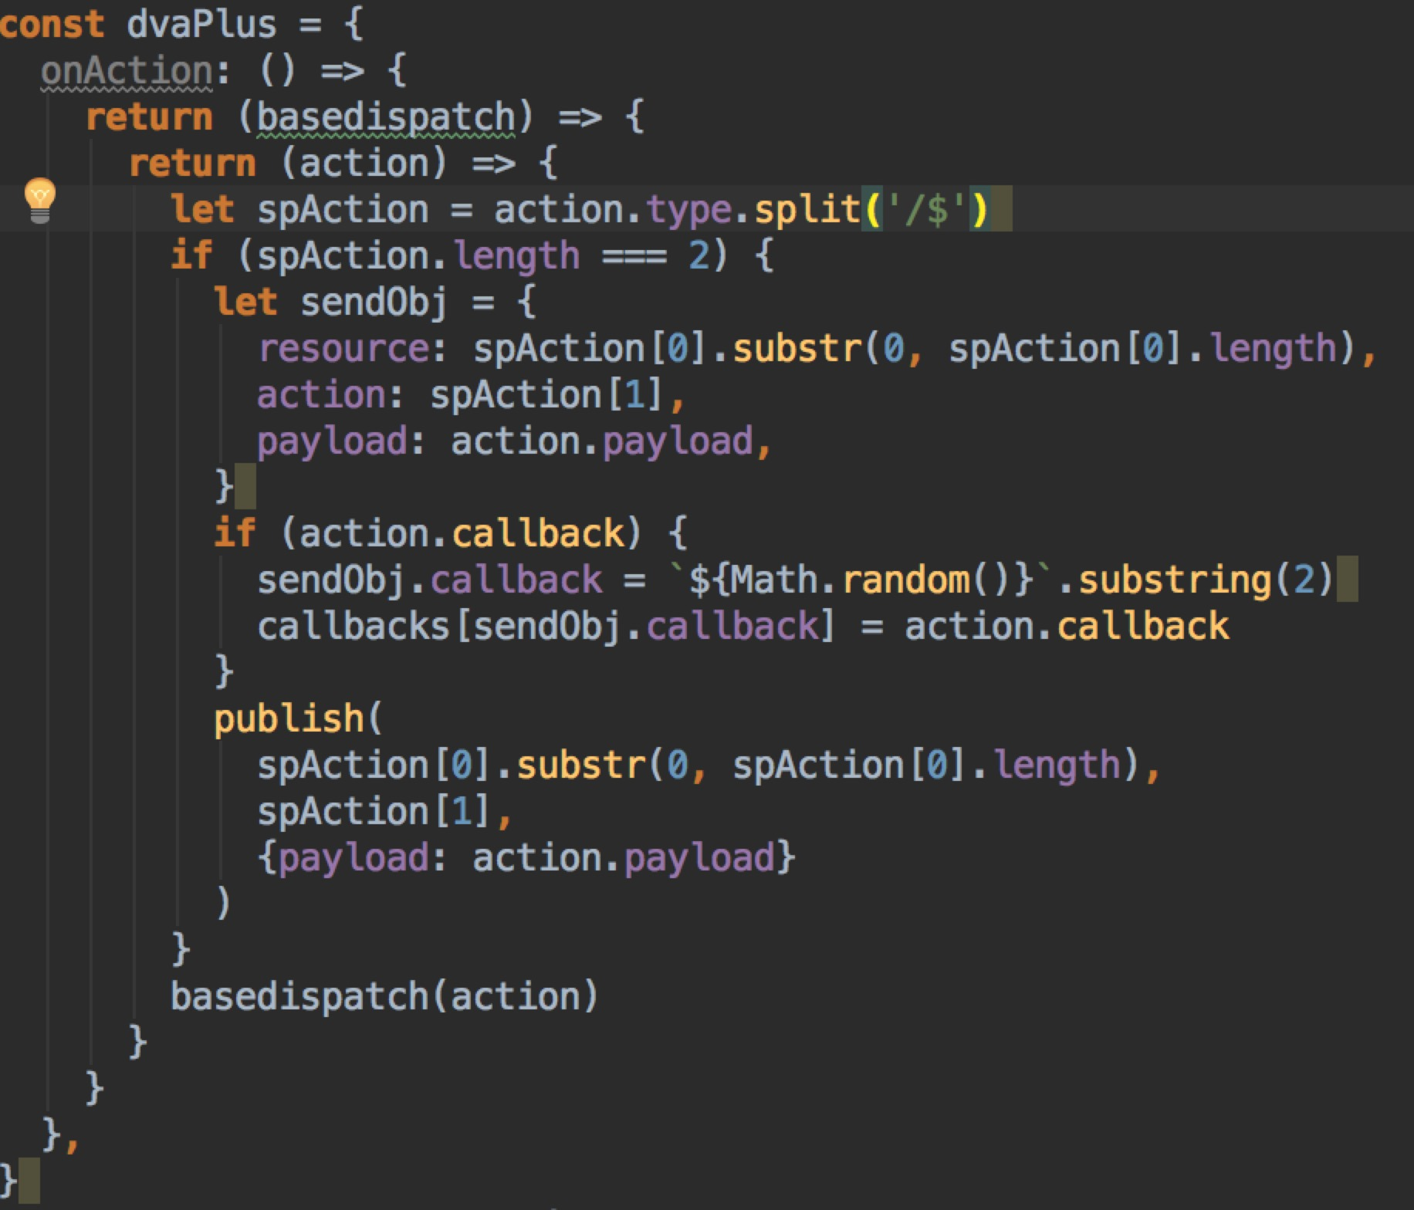
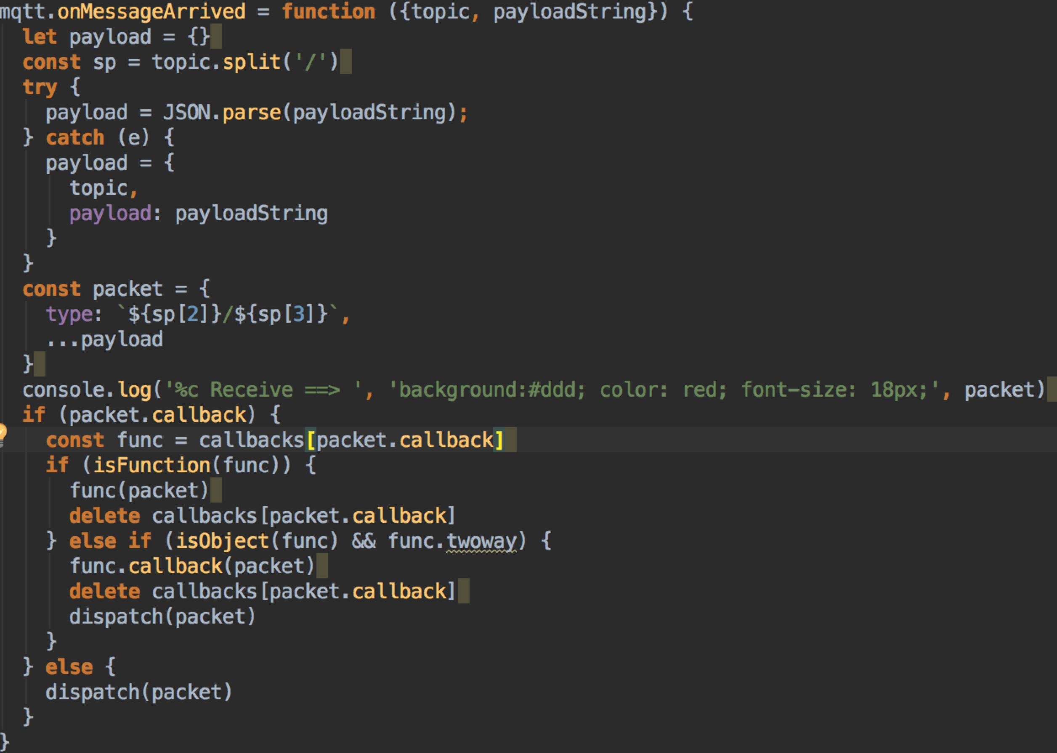
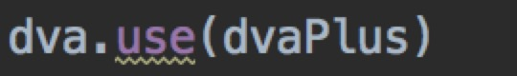

Slide 40
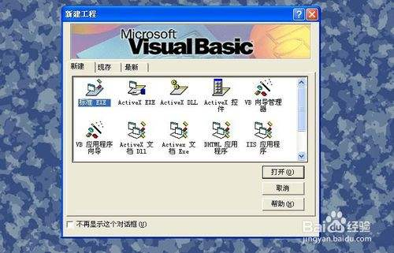

5.2、长连接带来的好处
通讯模式的变化引发解耦合模式的变化
面向对象是怎么真正兴起的？

Slide 41
HTTP模式下的局限性
微服务解耦的副产品
API网关
调用端耦合
主动更新的Ajax
无效的轮询
无辜的压力
不要把副作用当做想当然
付佳亮

Slide 42
用消息订阅，改变传统调用模式
微服务的易扩展性
高吞吐的批量消息处理
留言
设备端
用户上线
购物车
付佳亮

Slide 43
需求变化时更为灵活
MongoDB
设备端
应用模块
CACHE模块
MongoDB
设备端
应用模块
付佳亮

Slide 44
Thank U~
付佳亮

